Slide 1
中国古典占星术 七政四余高阶课

Slide 2
第一课
七政四时论
（上）

Slide 3
四时论（上、下）内容梗概
1，四季的划分：节气、地支。星盘中如何看四季
2，七政四时论之五星当令
金木水火土五星在四季当中的能量强弱 和能量关系
3，七政四时论之金、木、水、火、土
具体分析在四季当中，五星的喜好状态和格局
4，七政四时论之日月
具体分析在四个季节中，日月的喜好状态和格局。

Slide 4
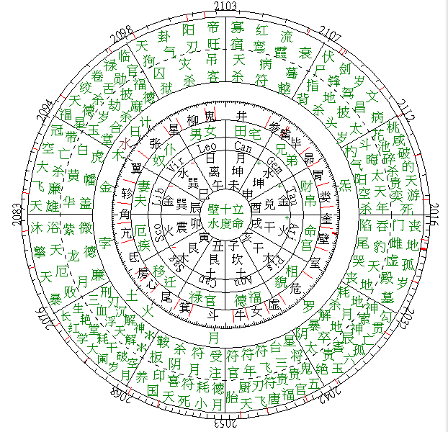
流年星象

Slide 5
四时如何划分？
十二地支如何对应四季
在前面基础知识的时候，我们讲过十二地支的划分是根据节气来的。
节气的本质就是地球吸收来自太阳的能量。
所以我们的十二地支本质也表示能量的强弱。
四季本质的划分，不是根据农历，而是根据24节气。

Slide 6
寅、卯、辰 （春季+土季） 巳、午、未 （夏季+土季）
申、酉、戌 （秋季+土季）亥、子、丑 （冬季+土季）
2月4日、2月5日立春太岁换座为新年之始。

Slide 7
地支对应五行能量
1，八字，是根据一个人出生年月日时排出八个字，这八个字就是
年的天干地支+月的天干地支+日的天干地支+时的天干地支
例如，今年为丙申年，年的天干为丙， 地支为申。
例如，明年是丁酉年，年的天干是丁，地支为酉。
之所以能从这八个字的关系中推算出一个人的命运，是因为这些字本身是具有五行属性的，我们是从他们的五行属性、五行能量之间的关系 推算出命主的各种情况。
2， 十天干：甲 乙 丙 丁 戊 己 庚 辛 壬 癸（五行能量天星化曜讲）
3， 十二地支：子 丑 寅 卯 辰 巳 午 未 申 酉 戌 亥
（注意代表宫位的能量与它们本身的五行能量并不完全一致，两个系统，不要混淆）

Slide 8
4，地支的五行属性：
寅、卯：属木。春天最旺
巳、午：属火 。夏天最旺
申、酉：属金。秋天最旺
亥、子：属水。冬天最旺
辰、戌、丑、未：属土。四季最旺

Slide 9
如何从星盘中看四时如何划分？
每年立春的时候，太阳位于水瓶15度，此为寅月之始。
每当太阳移动15度，则换一个节气，
每移动30度，换两个节气，为一个地支月。节换地支月（如立春、立秋）
太阳过宫15度换节、换地支月 ； 太阳过中气换宫
如是可推，
太阳在水瓶15度-双鱼15度，为寅月。
太阳在双鱼15度-白羊15度，为卯月。
太阳在白羊15度-金牛15度，为辰月。
太阳在金牛15度-双子15度，为巳月。
太阳在双子15度-巨蟹15度，为午月。
太阳在巨蟹15度-狮子15度，为未月。
太阳在狮子15度-处女15度，为申月。
太阳在处女15度-天秤15度，为酉月。
太阳在天辰15度-天蝎15度，为戌月。
太阳在天蝎15度-射手15度，为亥月。
太阳在射手15度-摩羯15度，为子月。
太阳在摩羯15度-水瓶15度，为丑月。

Slide 10
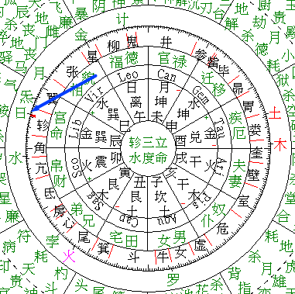
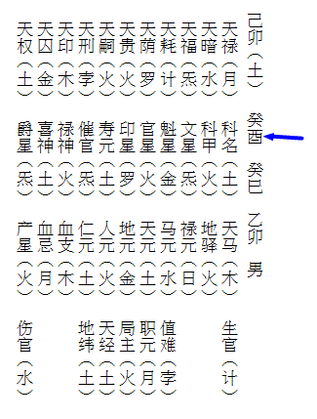
1999年10月8号，太阳天秤14度

Slide 11
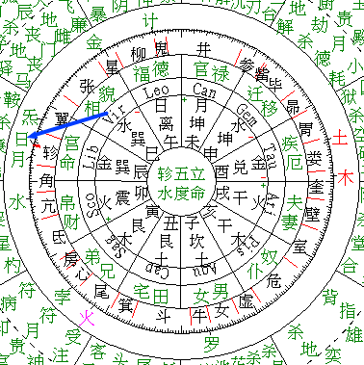
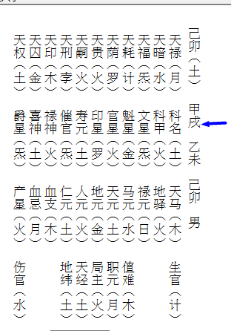
1999年10月10号，太阳天秤16度

Slide 12
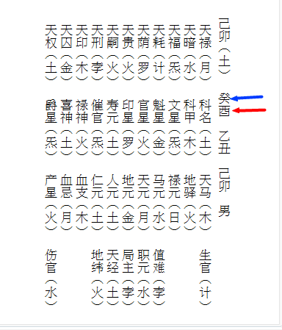
如何从星盘当中看四季

Slide 13
五行能量季节强弱变化
每个季节有一五行的能量最强，该五行能量叫做当令。对应的星体叫做令星，好比一个季节的皇帝。比如春天木当令，木星为令星；秋天金当令，金星为令星。四季中，每一个季节的五行能量强弱不同，我们用 旺、相、休、囚、死 来表示。本气当令为旺，我生者为相，生我者休，克我者囚，我克者死。

Slide 14
令星的特点
1， 令星不忌克（注意点，不忌克不等于不克）
2， 令星不怕被余奴星侵犯（奴于护主 & 为什么）
3，令星不宜泄气（要看泄给谁）
4，仇难相党大于令星（仇为我克，难为克我）
5，令星与命主、命宫主的关系（恩难之分）

Slide 15
四时论之木
夫木者東方青帝之神，庖羲氏執規司事。故曰：木為仁，仁者生，生者圓所謂規行生泰之權，持華秀麗之令。
春令之木，漸有生長之象，孟春之時 猶有微寒未退，借火羅以溫其枝，則木無盤屈之拘，當有舒泰之美。如木與太陽同宮名為向陽花木，必然早占鰲頭，富貴之人也。設使水孛相逢 則根損枝枯不能華茂。
春末夏初之木，有枝有蔓有條有榦，多見金而發福，金能琢削其木 有棟梁之材。經曰：木繁而無金琢削 縱榮華而末歲孤窮。
夏令之木，根燥葉乾盤而且直屈而已，伸喜水孛濟潤而無枯槁，甦醒欣欣生意榮華之人。凡草木皆托春生而夏長也，當此之時物皆茂盛而華也，雖秉火令而行水度則有生，生不絕而化，化無窮矣，必要消詳強弱以斷之。

Slide 16
四时论之木
夏末秋初之木，斯時氣脈虛矣，晝生忌躔四火之度。又不宜與太陽交互，蓋是日烈木焦不足論也。晝生木躔四水之度而與太陽交光，此是上下濟潤不可以木焦日烈而論，乃水之秀麗，枝葉繁茂，精神富貴，九月寒露之邊遇火羅助自能變化。
冬令之木，斯時萬物蕭疏如晝生與太陽交光謂之日，邊紅杏布占先魁遇此造化，豈不美哉。兼能有幹文才清高如日生，遇火羅謂之寒谷，回春富貴雙全如無太陽火羅。同宮得生巳午未之時，借日光霽冰霜凍解，猶可舒暢或木躔四火之度又與太陽交輝可作十全之福也，如遇夜生木躔四土之度，又逢水孛凍折窮之極矣。

Slide 17
论木
春令之木，
1，孟春时分
① 仍然寒冷，喜欢火星罗睺暖之。
② 喜欢与太阳合，为向阳花木，名声富贵。
③ 忌与水星、月孛相逢，根损枝枯 不能华茂。
2，春末夏初，见金而发福，成为栋梁之才。

Slide 18
论木
夏令之木，根燥叶干，喜欢水星月孛济润，使其有欣欣向荣之活力。
虽此时已是火星当令之季，如行水度、合水 星，仍能生生不绝。
夏末秋初，木气虚弱，忌昼生纏四火度，不宜与太阳交会。
冬令之木，喜与太阳交会 谓日边红杏。喜与火星罗睺相会，谓之寒谷回春，
富贵双全。喜白天 犹喜中午 ，借日光温暖解冻。忌夜晚生、纏四土度，
忌与水星月孛相合。

Slide 19
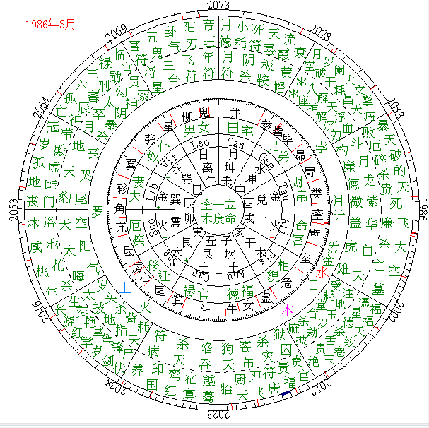
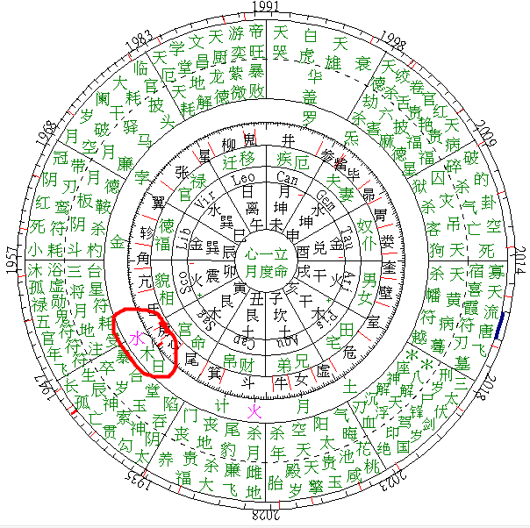

Slide 20
四时论之火
夫火者南方赤帝之神，神農氏執衡司事。故曰：火為禮，禮者齊齊者平也。所謂衡行炎陽之令，主成齊之權。
春令之火，正二月之時寒氣未消，最喜火羅木氣互度見太阳，夜生光彩文武富貴。火本酷烈，逢木慈仁以善化惡，以剛制柔，剛柔相濟貴而能決。威福權衡。
春末夏初之際，火入水宮水入火地名為桃花滾浪，水煖花紅名利雙清，但火不宜與水孛同行謂之，受剋逢土有救能破水，孛之氣名曰：子來救母，祿自豐盈見金。為黨鬼獨火之氣脈虛也。

Slide 21
四时论之火
夏末秋初之火，斯時秋陽杲杲借水以濟其盛乃剛，柔變化最不宜與木氣同照。火羅朝拱太陽無水濟潤迎照度限萬物摧枯，一陷千丈如有一水貫日一孛濟火為之淋漓，普濟蒼生萬物甦茂精神宛轉富貴。
經云：火焰而無水淘溶縱發。而早年夭折又有先見火日，後見水孛，此謂之久旱乾焦稿苗得雨，先主艱難而後快活。又有先見水孛後見火日，謂之久雨逢晴先主快活而後艱辛。
冬令之火，斯時黑帝司權水德用事而火失，時最喜木氣相扶。若夜火貫日加以祿印爵貴佐之，反能富貴名揚天下之人也。其火最忌水孛土計羅?交互，火之氣脈虛矣。如有一木飛來泄水之氣助火出色，所謂水生木、木生火，命脈健矣。此乃精神轉運合為貴論。

Slide 22
论火
春令之火，
喜欢与木星紫炁合会（同罗睺），喜欢生于夜晚。
见太阳而有光彩。木星合火星，木火文明。紫炁合火星，火炁执权。
夏令之火，
① 春末夏初，火入水宫 水入火地，谓之桃花滚浪，名利双清。
不宜火星与水星月孛相合，仍会受克。

Slide 23
论火
秋令之火，
夏末秋初之火，喜水星以济其盛。刚柔变化
不宜合木星紫炁。
火罗如朝拱太阳 无水济润 则万物摧枯 一陷千丈。
冬令之火，
火失时，喜木星紫炁相扶
夜火贯日，反能富贵，名扬天下。
最忌与水孛土计、罗睺交互，火气脉太虚。

Slide 24
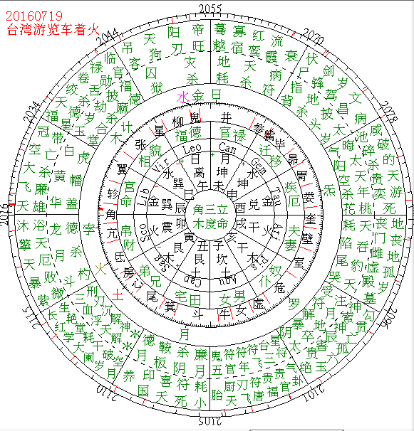

Slide 25
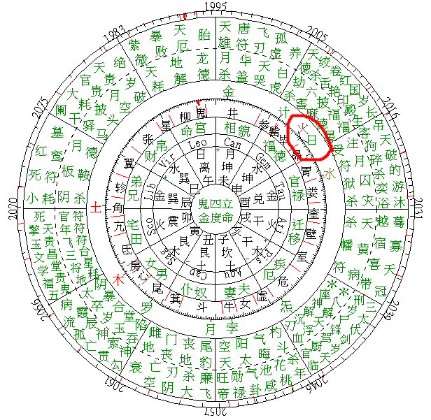

Slide 26
四时论之金
夫金者西方白帝之神，金天氏執矩司令。故曰：金為義，義者成，成者方所謂矩行收斂之。令主肅殺之權。
春令之金，不怕火羅 借火羅以溫助，謂之煉金成器。變化氣質不宜與水孛同行，春初生者凝互寒凍未退，無火日溫之極主貧寒。春月之金性柔體弱。
夏令之金不宜生水，就賴水以制其剛，爍石逢源主利名顯達。夏令羅火何以相逢，冬月如斯，自能發福 。

Slide 27
四时论之金
秋令之金，乃白帝司權，金神用事不怕火羅而剋不喜土，計而生借水映色正此謂也。金白水清最喜秋，生者貴若金，水朝拱太陽最為奇特。經曰：金堅而無火，鍛煉終見凶頑。蓋火尚殺伐水尚澄清，文武皆沾剛柔相濟名揚四海。用金之論木，盛則金鈍而費力，土盛則金埋而少光輝，水盛則體寒，火盛則體鋾鎔，金盛則太剛而折只以四時論之，得中和為貴。
冬令之金，斯時寒凝凍結，晝喜日光而溫之，夜喜火羅而照之，定主文職蒙恩不宜與水孛交互。極主貧寒水冷故也，最妙晝土逢陽以溫其土可助其金，主威武之職，又逢火羅拱互降祥，正所謂金羅相會閫外司權。
。

Slide 28
论金
春令之金，
喜欢火星罗睺来温暖。
昼生，喜合太阳。 日土金，亦好。
忌水星、月孛。金寒水冷 极主贫寒。
夏令之金，
火旺金之死地。忌火星、罗睺，令星来克，必死。
不宜生水星月孛，泄气。
喜欢土金相生。

Slide 29
论金
秋令之金，
白帝司权 金神用事。
不怕火星罗睺而克，不喜土星计都来生。
借水润色，金白水清，聪明过人。日金水，最为奇特。
金坚而无火炼，终见凶顽。火炼金，有水辅，成器。
冬令之金，
斯时凝寒冻结，昼喜日光而温，夜喜火罗而照之。定主文职蒙恩。
不宜与水星月孛交互，极主贫寒，水冷故也。
最妙，昼土逢阳以温其土。可助金。主威武之职。
火罗拱互，降祥。金罗相会，关外司权。

Slide 30
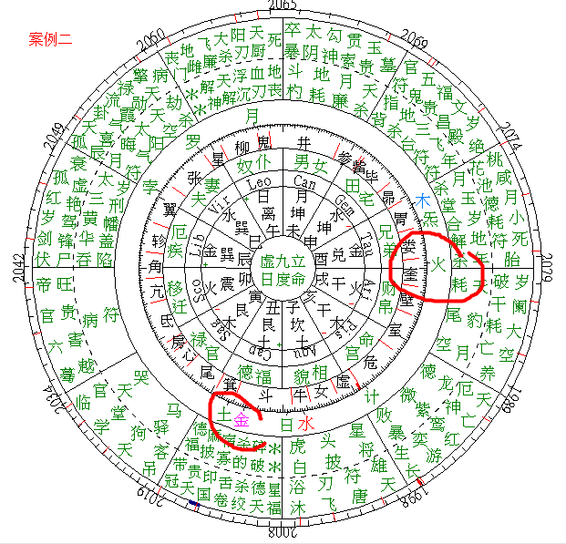

Slide 31
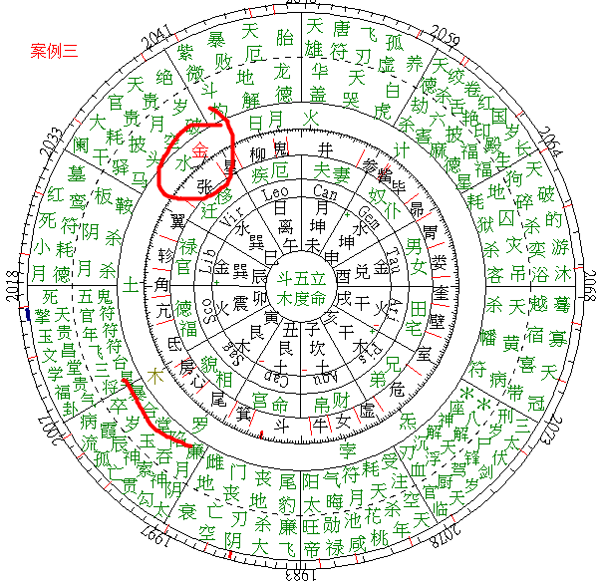

Slide 32
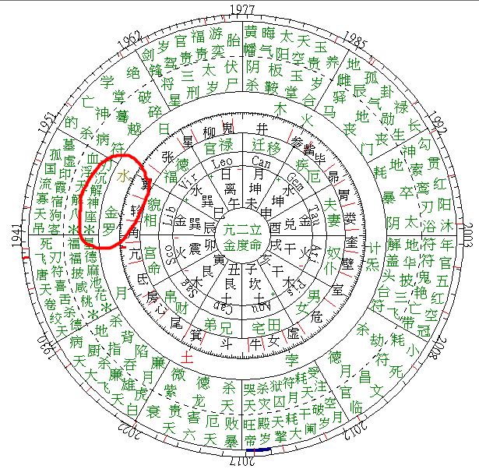

Slide 33
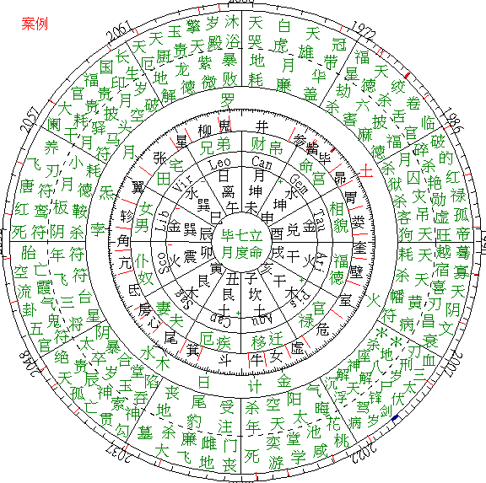

Slide 34
谢谢大家

